Slide 1
МБ ДОУ Никитинский детский сад
Компьютерная презентация на тему:
«Как животные помогают человеку»
Выполнила воспитатель МБ ДОУ
Никитинского детского сада
Квашенникова С.В.

Slide 2
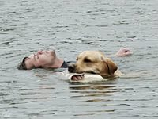
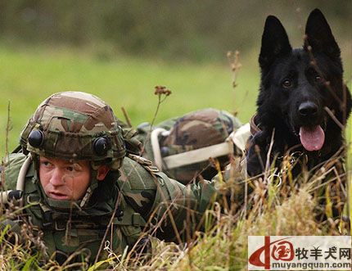
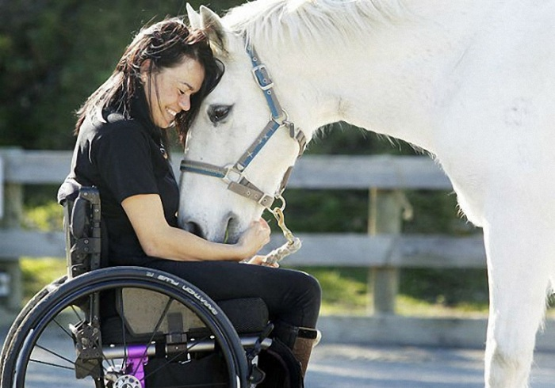
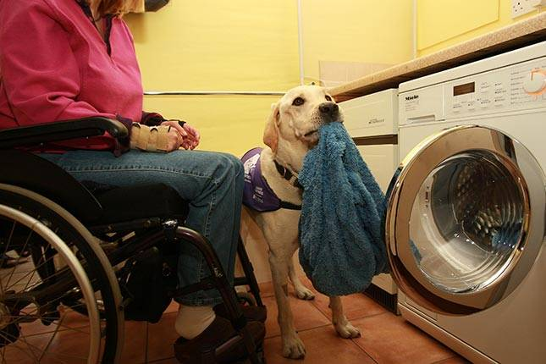
Как животные помогают человеку

Slide 3
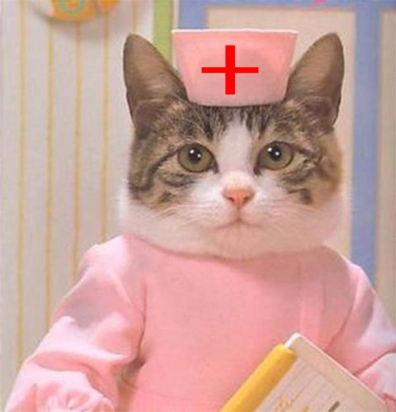
Животные лечат

Slide 4
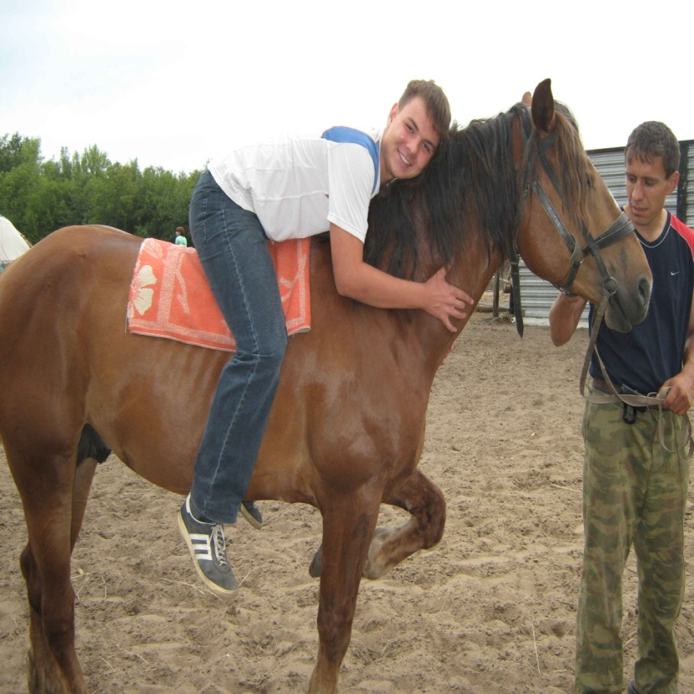
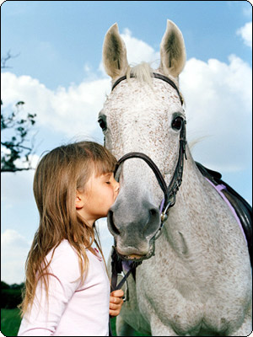
Лечебные занятия с лошадьми позволяют справиться с заболеваниями позвоночника

Slide 5
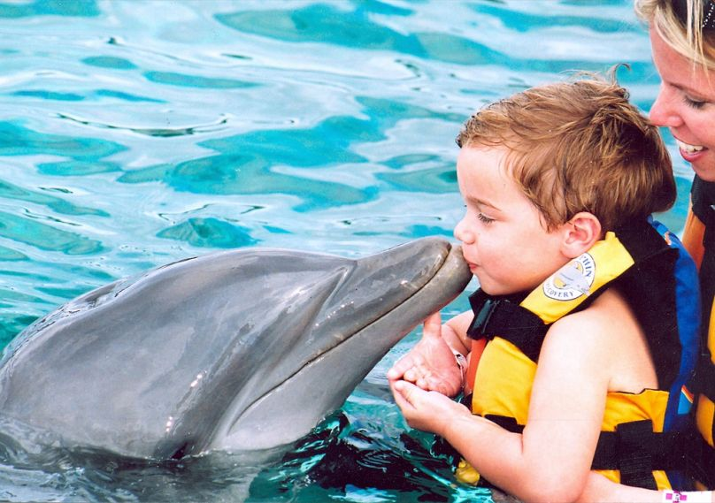
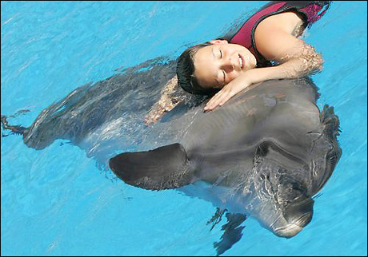
Дельфин побуждает человека к общению – совместному плаванию, играм

Slide 6
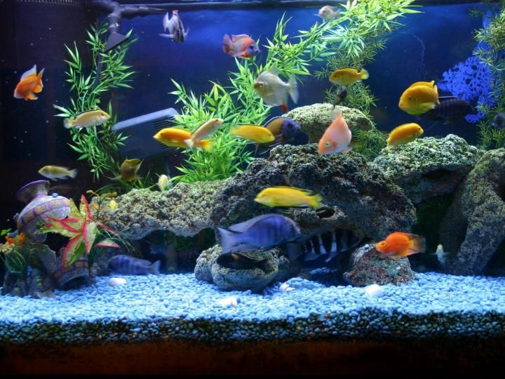
Наблюдение за рыбками в аквариуме успокаивает и восстанавливает чувство душевного равновесия

Slide 7
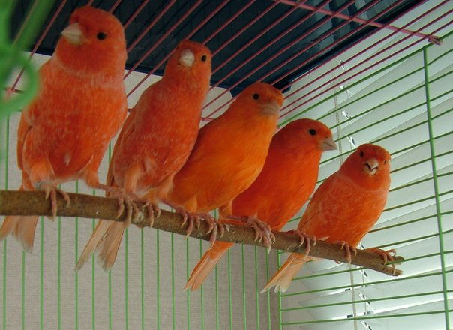
Пение канареек снимает напряжение, успокаивает нервы

Slide 8
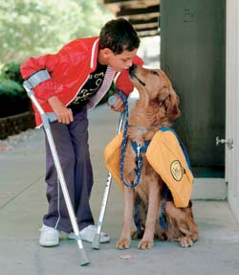
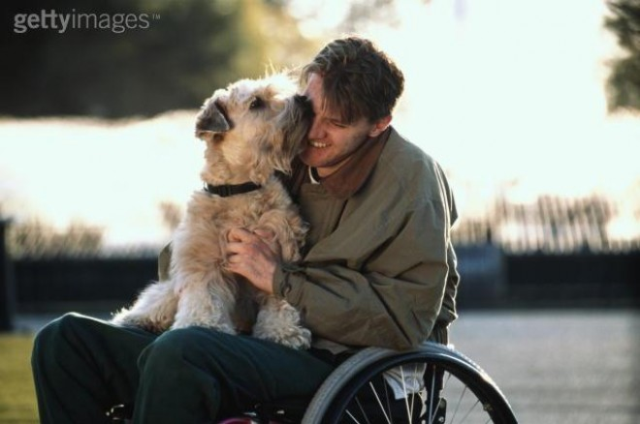
Собаки помогают преодолеть стресс. Собака - прекрасное "лекарство" от многих болезней.

Slide 9
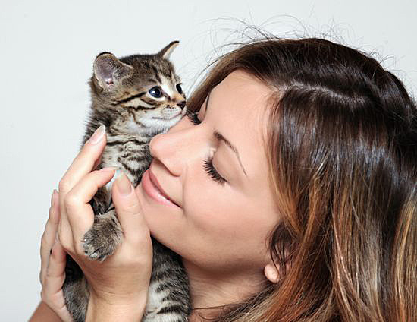
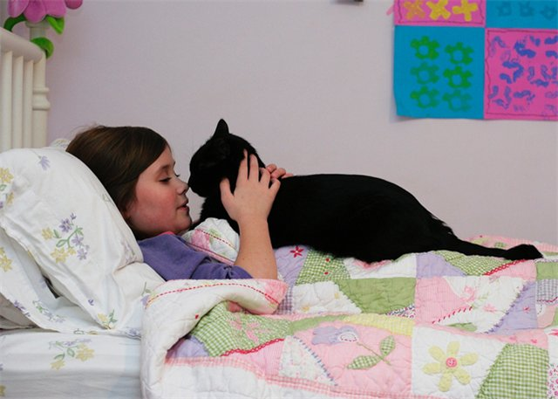
Кошки способны снять усталость, стресс, мигрень, понизить давление, нормализовать пульс

Slide 10
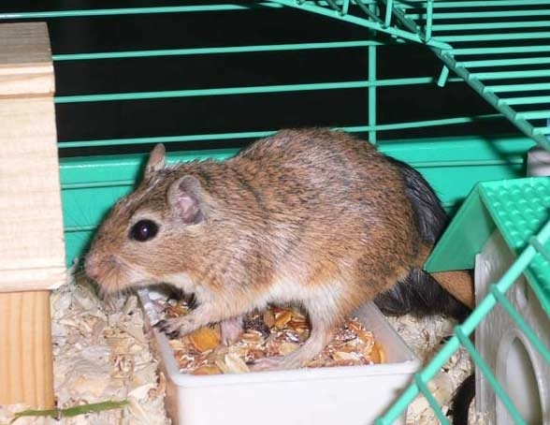
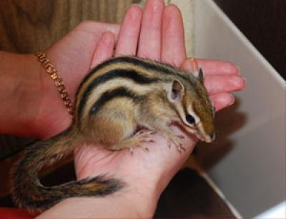
Заводить грызунов рекомендуют неуверенным в себе людям

Slide 11
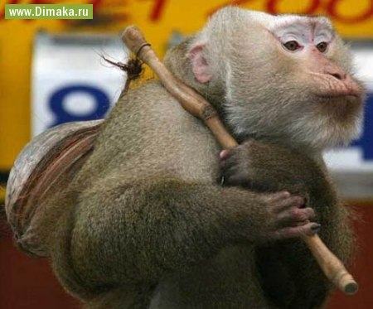
Животные выполняют работу

Slide 12
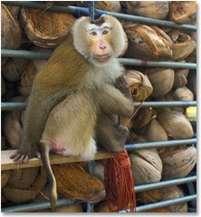
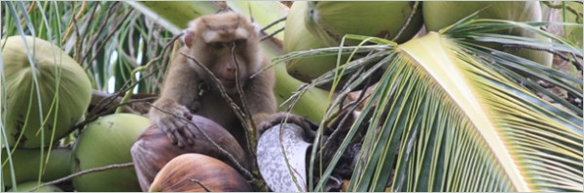
Собирать урожай кокосов не такое простое дело, как кажется

Slide 13
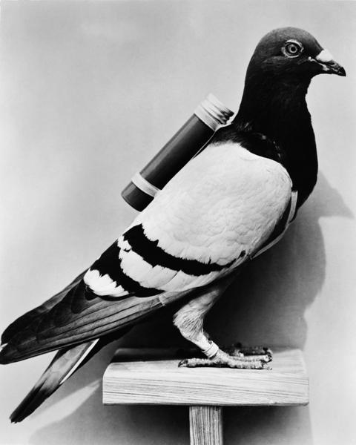
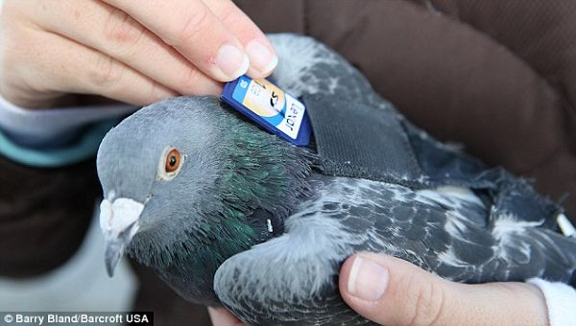
Голуби могут работать почтальонами

Slide 14
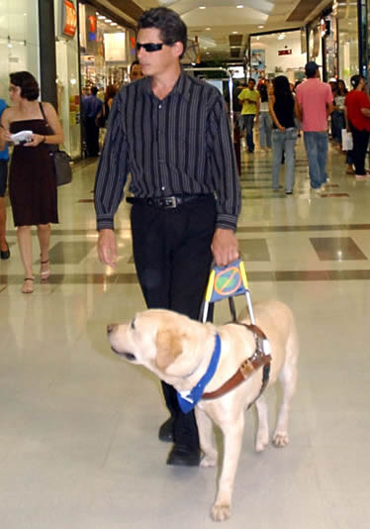
Собаки-поводыри – самые большие друзья для людей, потерявших зрение

Slide 15
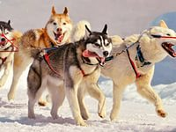
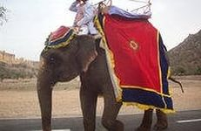
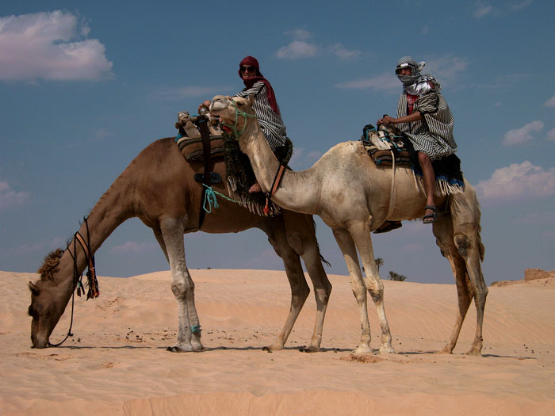
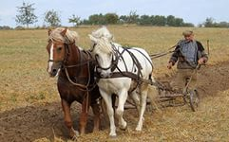
Животные могут перевозить людей и грузы

Slide 16
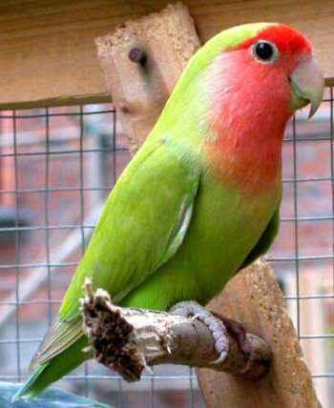
Вместо людей охранниками работают говорящие попугаи

Slide 17
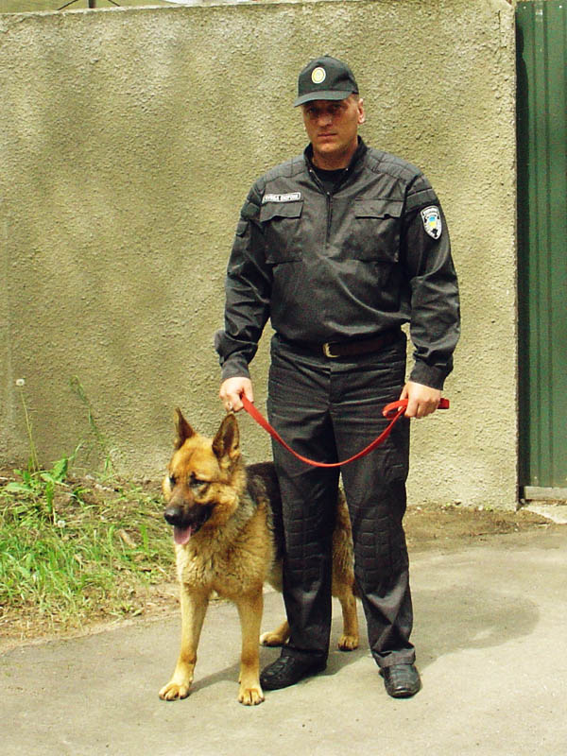
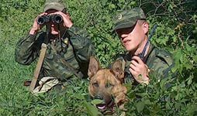
Собаки - лучшие охранники и сыщики

Slide 18
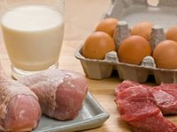

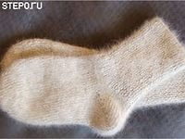
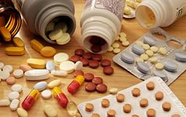
Животные дают нам лекарства, продукты или продукцию

Slide 19
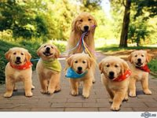
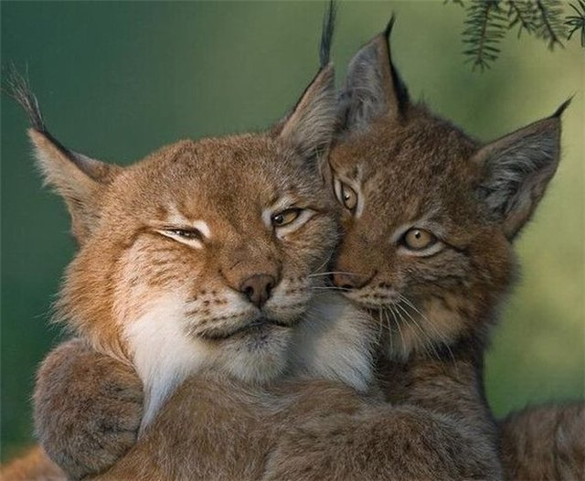
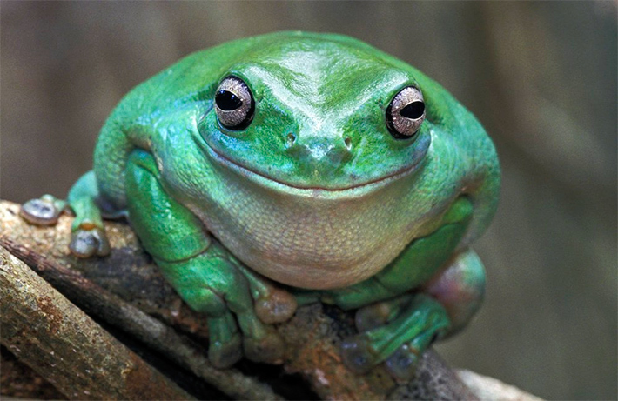
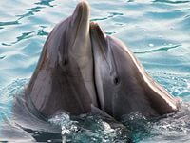
Или просто создают нам хорошее настроение

Slide 20
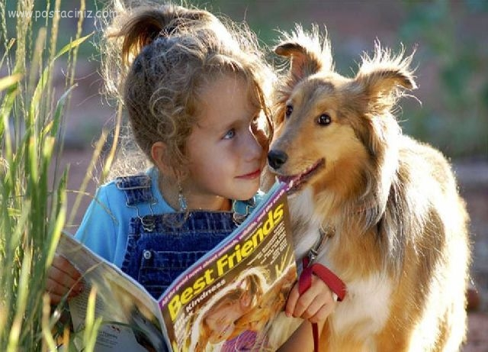
Любите животных, сочувствуйте, сострадайте, умиляйтесь, наслаждайтесь их красотой, и вы получите взамен хорошее настроение и хорошее самочувствие

